Slide 1
Notes:
Foto nog aanpassen

Slide 2
INHOUD
INLEIDING
VOEDING EN BEWEGING
Gezondheidstestjes (p. 6)
Voedings- en bewegingsdriehoek (p. 7)
Nudgingmaterialen voeding (p. 8)
Gezondheidsrally (p. 9)
De winkeloefening (p. 10)
Schoolmaaltijdengids en gezond (broodjes)lunch op school (p. 11)
Voedingsbeleid op school (p. 12)
A.L.L.E.S! principe (p. 13)
MENTAAL WELBEVINDEN
Kwaliteitenspel (p. 14)
Campagne Warme William (p. 15)
Eigen Wijsheden (p .16)
Gespreksstarters (p. 17)
Open kaart, gezond van geest (p. 18)
10-daagse van de geestelijke gezondheid (p. 19)
Complimentenactie (p. 20)
Kom uit je kop (p. 21)
Kzitermee (p. 22)
Veerkrachtige wandeling (p. 23)
Suïcidepreventie op school (p. 24)
Draaiboek suïcidepreventie op school (p. 25)
Geluksdriehoek (p. 26)
Theaterrichtlijnen ‘Geestig gezond op de planken’ (p. 27)
4 voor 12 (p. 28)
SEKSUALITEIT EN RELATIES
#WijGrijpenIn (p. 29)

Slide 3
INHOUD
INHOUD
Friends & Fun! (p. 30)
Visual en rookrobot (p. 31)
Studeren en medicatie gaan niet hand in hand (p. 32)
Tournée Minérale (p. 33)
Student zijn is… (p. 34)
Tabak, alcohol en drugs op school (p. 35)
Infosessie rookstop (p. 36)
Alcohol en drugsbeleid op school (p. 37)
HYGIËNE
Basisadviezen mondgezondheid (p. 38)
SEKSUALITEIT EN RELATIES
TABAK, ALCOHOL, DRUGS EN GAMEN
GEZONDHEID EN MILIEU
CO2-meter (p. 39)
Warme dagen (p. 40)
Wees niet gek, doe de tekencheck (p. 41)
Schijtluizen – reuzeberenklauw en eikenprocessierups (p. 42)
Gezondheidsstraat 13 (p. 43)
Gezondheidsrally (p. 44)
Ventileren (p. 45)
THEMA-OVERSTIJGEND
Gezonde school (p. 46)

Slide 4
INLEIDING
Beste docent, directie, medewerker, Bij deze stellen wij graag het aanbod voor om binnen jouw school of klas werk te maken van gezondheid! Uiteraard is dit slechts een greep uit het volledige aanbod van allerhande partners met een aanbod omtrent gezondheid.
Laat je inspireren door tal van projecten, methodieken, vormingen… en verruim je blik op het gezondheidsbeleid op school! Er is een aparte gids beschikbaar voor zowel het kleuter-, lager-, secundair- als hoger onderwijs. Wanneer een methodiek zich specifiek richt naar leerlingen uit het buitengewoon onderwijs, dan wordt dit expliciet vermeld.
Je kan telkens op zoek gaan per thema naar wat je precies zoekt of blader even door de brochure om ideeën op te doen. De volgende thema’s kan je terug vinden in de gids:
Voeding en beweging (werken rond gezonde voeding, bewegingstussendoortjes, sporten, speelimpulsen, tegen gaan van sedentair gedrag…)
Mentaal welbevinden (versterken van de veerkracht, het welbevinden, praten over gevoelens…)
Tabak, alcohol, drugs en gamen (maar ook werken aan sociale vaardigheden en versterken van de weerbaarheid bij jonge kinderen)
Hygiëne (luizen, mond- en tandhygiëne…)
Relaties en seksualiteit (verliefd zijn, veilig vrijen, (seksueel) grensoverschrijdend gedrag…)
Gezondheid en milieu (teken, zonnen, binnenmilieu…)
Thema-overstijgend (gezondheidsbeleid op school, gezond opvoeden…)

Slide 5
In de rechter bovenhoek is telkens aangeduid om welk soort interventie het gaat:
Educatief materiaal (spelmateriaal, methodieken te gebruiken in de klas of school, lesmateriaal…)
Projecten (projecten binnen je school of klas)
Vormingen (vormingen voor leerkrachten, directie, zorgcoördinatoren om zelf aan de slag te gaan rond een specifiek thema)
Workshop (workshop gericht naar leerlingen, ouders…)
Beleidsmateriaal (ondersteuningsmethodiek in de uitbouw van een breder gezondheidsbeleid op school of in de klas)
Ondersteuning (achtergrondinformatie voor de leerkracht, extra ondersteuning voor ouders, …)
Veel plezier en aarzel niet om contact met ons op te nemen bij vragen.
Gezonde groeten,
Logo Leieland President Kennedypark 10, 8500 Kortrijk
056/44.07.94 info@logoleieland.be

Slide 6
EDUCATIEF MATERIAAL
Gezondheidstestjes
Wat? Hoeveel fruit eet je? Hoeveel groenten eet je? Hoeveel water drink je? Hoe gezond is jouw (brood)lunch?
Geen idee en ben je toch benieuwd? Test hoe jij eet en beweegt en maak een persoonlijk plan. Elke kleine verbetering is een stap vooruit.
Kostprijs?
Gratis hier te verkrijgen.
Meer info? Tel: 056/44.07.94 E-mail: logo@logoleieland.be Website: meer informatie vind je hier.
VOEDING EN BEWEGING

Slide 7
EDCUATIEF MATERIAAL
Voedings- en bewegingsdriehoek
Wat? Voedingsdriehoek: Gezond eten: wat is dat nu precies? Het Vlaams Instituut Gezond Leven verzamelde alle huidige wetenschappelijke kennis over gezonde voeding. Wat krijgt de voorkeur? Wat beperk je beter? - voor jou in de voedingsdriehoek.
Bewegingsdriehoek: In een gezonde bewegingsmix wissel je zitten, staan en bewegen af. Hoe je dat het best aanpakt, geeft de bewegingsdriehoek je heel helder weer. Materialen kan je hier bestellen.
Kostprijs? De ontlening van een banner is gratis. Affiches, folders, postkaart, placemats: gratis. Meer info? Telefoon: 056/44.07.94 E-mail: logo@logoleieland.be Website: meer informatie vind je hier.
VOEDING EN BEWEGING

Slide 8
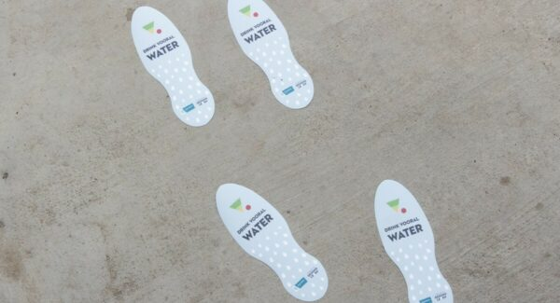
EDCUATIEF MATERIAAL
Nudgingmaterialen voeding
Wat? ‘Nudges’ zijn subtiele duwtjes die ons - via kleine aanpassingen in de omgeving of communicatie - in een bepaalde richting sturen. Hier dus de gezonde richting. Deze bewuste aanpassingen in de omgeving helpen mensen om gezondere keuzes te maken. Zonder daarbij andere opties te verbieden, natuurlijk. Met deze materialen zorg je ervoor dat gezonde opties net iets meer opvallen.
Kostprijs? Materialen kan je hier bestellen. Meer info? Telefoon: 056/44.07.94 E-mail: logo@logoleieland.be Website: meer informatie vind je hier.
VOEDING EN BEWEGING

Slide 9
PROJECT
Gezondheidsrally
Kostprijs? Gratis hier te downloaden.
Meer info? Tel: 056/44.07.94 E-mail: logo@logoleieland.be Website: meer informatie vind je hier.
Wat? De gezondheidsrally is een quizwandeling die je al wandelend doorheen de bewegingsdriehoek of voedingsdriehoek gidst. De bewegingsdriehoek en voedingsdriehoek motiveren ons om evenwichtiger te eten, meer te bewegen en minder lang stil te zitten. Je kan de rally apart organiseren, maar hij kan ook deel uitmaken van een gezondheidsproject of versterkt worden door een andere actie. Als school kan je dit bijvoorbeeld met jouw studenten organiseren.
VOEDING EN BEWEGING

Slide 10
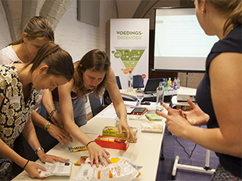
WORKSHOP
De winkeloefening
Praktisch? Het Logo helpt je in contact te brengen met een diëtiste die deze workshop kan geven. 170euro + kilometervergoeding.
Meer info? Telefoon: 056/44.07.94 E-mail: logo@logoleieland.be Website: meer informatie vind je hier.
Wat? Tijdens 2 lesuren leren studenten kritisch omgaan met de informatie op de etiketten van voedingsproducten. In een korte theoretische inleiding krijgen ze uitleg over voedingsetiketten en worden enkele aandachtspunten over dranken en tussendoortjes toegelicht. Dan volgen praktische oefeningen waarbij de studenten etiketten leren lezen en producten vergelijken. De info op een voedingsetiket is zeer complex. Heel wat studenten zijn er zich dan ook vaak niet van bewust of een drankje of tussendoortje (on)gezond is. De winkeloefening helpt studenten de gezonde keuze maken uit het dranken- en tussendoortjesaanbod.
VOEDING EN BEWEGING

Slide 11
BELEIDSMATERIAAL
Schoolmaaltijdengids & gezonde (broodjes)lunch op school
Wat?
Deze gids ondersteunt de school in hun beleid rond gezonde voeding, specifiek gezonde schoolmaaltijden en (broodjes)lunch.
Kostprijs?
Gratis te downloaden via:
Schoolmaaltijdengids: klik hier.
(Broodjes)lunch: klik hier.
Meer info?
Tel: 056/44.07.94
E-mail: logo@logoleieland.be
VOEDING EN BEWEGING

Slide 12
BELEIDSMATERIAAL
Voedingsbeleid op school
Wat?
Een gezond aanbod installeren op de hogeschool of universiteit? Ga aan de slag met de richtlijnen en geef studenten een duwtje in de gezonde richting door gebruik te maken van onze nudging- en communicatiematerialen.
Kostprijs?
Aanbevelingen rond gezond drankenaanbod, aanbod voor gezonde tussendoortjes, gezonde (broodjes)lunch en gezonde warme maaltijden en nudging- en communicatiematerialen zijn gratis hier te downloaden.
Meer info?
Tel: 056/44.07.94
E-mail: logo@logoleieland.be
Website: meer informatie vind je hier.
VOEDING EN BEWEGING

Slide 13
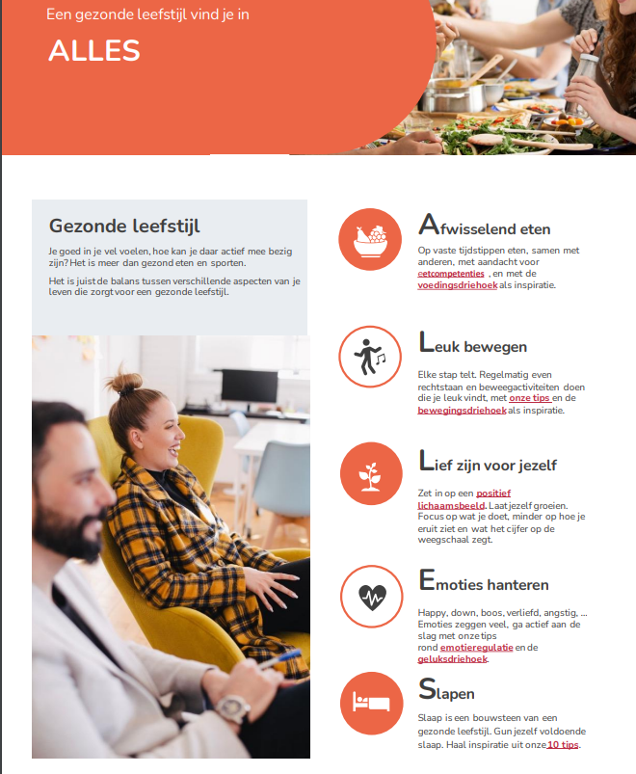
ONDERSTEUNING
A.L.L.E.S! principe
Wat? Je wil gezond zijn, en je lichaam geven wat het nodig heeft om zo goed mogelijk te presteren. Maar hoe doe je dat nu? Denk aan A.L.L.E.S! Een gezonde leefstijl is:
Afwisselend eten
Leuk bewegen (en lang stilzitten onderbreken)
Lief zijn voor jezelf en je lichaam
Emoties hanteren
Slapen
Kostprijs? Alle informatiedossiers zijn gratis hier te downloaden.
Meer info? Telefoon: 056/44.07.94 E-mail: logo@logoleieland.be
VOEDING EN BEWEGING

Slide 14
EDUCATIEF MATERIAAL
Kwaliteitenspel
Wat? Het kwaliteitenspel PLUS is een vereenvoudigde versie van het kwaliteitenspel waarbij je kan nagaan hoe goed jij jezelf en je medespelers kent. Hoe zie jij de ander en hoe ziet de ander jou? In het spel zitten kaarten met kwaliteiten, vervormingen en voorwaarden. In totaal kan je met alle kaarten drie verschillende spellen spelen, afhankelijk van het aantal spelers en de tijd die er voorzien is.
Kostprijs? Gratis hier te ontlenen bij Logo Leieland.
Meer info? Telefoon: 056/44.07.94 E-mail: logo@logoleieland.be Website: meer informatie vind je hier.
MENTAAL WELBEVINDEN

Slide 15
EDUCATIEF MATERIAAL
Campagne Warme William
Wat?
Ga aan de slag met het bekendmakingsmateriaal van Warme William, de blauwe beer die naar je luistert.
​ Er zijn digitale materialen zoals het vragenspel, luistertips, cartoons… Of bestel gratis materialen.
Kostprijs?
Bestel hier gratis affiches, flyers of deskbeertjes bij Logo Leieland. Op de website vind je ook een vragenspel en luistertips.
Meer info?
Tel: 056/44.07.94
E-mail: logo@logoleieland.be
Website: www.warmewilliam.be
MENTAAL WELBEVINDEN

Slide 16
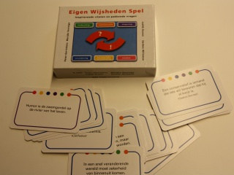
EDUCATIEF MATERIAAL
Eigen wijsheden
Wat? Het ‘Eigen wijsheden-spel’ bestaat uit 144 kaarten. Daarbij staat op de voorzijde een citaat en op de achterzijde een vraag die gekoppeld is aan dit citaat. De citaten zijn onderverdeeld in 6 thema’s:
Relaties
Leiderschap
Communicatie
Zingeving
Verandering
Persoonlijke ontwikkeling
Door het beantwoorden van de vragen leren jongeren/ volwassenen zichzelf, maar ook anderen beter kennen. Er wordt een discussie gestart over onderwerpen die anders soms moeilijk te bespreken zijn.
Kostprijs? Gratis hier te ontlenen bij Logo Leieland.
Meer info? Telefoon: 056/44.07.94 E-mail: logo@logoleieland.be
MENTAAL WELBEVINDEN

Slide 17
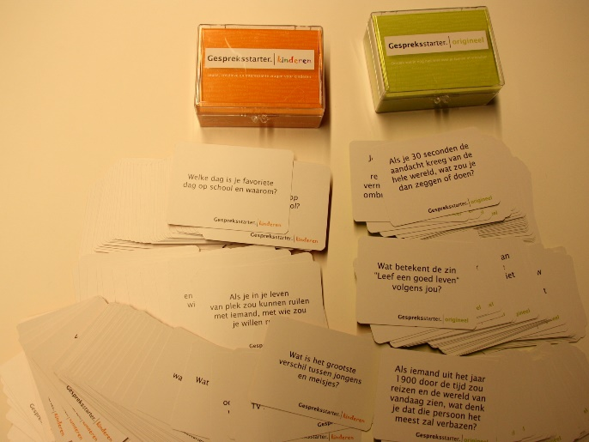
EDUCATIEF MATERIAAL
Gespreksstarters
Wat? Gespreksstarters is een doosje met daarin 110 kaartjes. Daarop staat telkens een interessante of uitdagende vraag die gebruikt kan worden om een gesprek tussen twee personen te verrijken. Het is de ideale manier om een conversatie te starten, mensen te ontmoeten of elkaar beter te leren kennen.
Kostprijs? Gratis hier te ontlenen bij Logo Leieland.
Meer info? Telefoon: 056/44.07.94 Email: logo@logoleieland.be
MENTAAL WELBEVINDEN

Slide 18
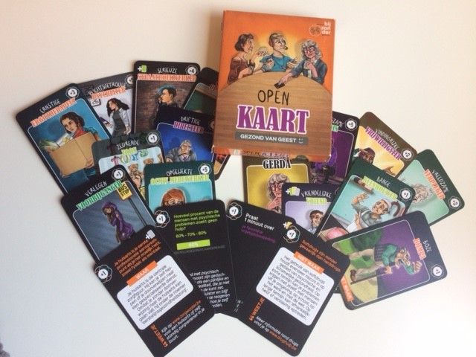
EDUCATIEF MATERIAAL
Open kaart, gezond van geest
Wat? In onze huidige maatschappij stijgt de druk om het goed te doen en te presteren. Iedereen leeft en presteert, maar tegelijkertijd wordt het steeds moeilijker om onze kwetsbaarheden met elkaar te delen. Wanneer iemand je vraagt hoe het gaat, antwoord je immers automatisch ‘goed’. We leven samen in onze maatschappij, maar hebben ook regelmatig het gevoel alleen te staan met onze kwetsbaarheden. Dit spel wil mee het taboe rond kwetsbaarheden doorbreken. Open kaart-gezond van geest is een kaartspel waarbij wordt nagedacht over het lichamelijk, geestelijk en sociaal welbevinden en over het thema ‘met zorg omgaan met jezelf’. Er is geen voorkennis vereist rond geestelijke gezondheidszorg.
Kostprijs? Gratis hier te ontlenen bij Logo Leieland.
Meer info? Telefoon: 056/44.07.94 E-mail: logo@logoleieland.be
Website: meer informatie vind je hier.
MENTAAL WELBEVINDEN

Slide 19
PROJECT
10-daagse van de geestelijke gezondheid
Wat? Ook dit jaar tellen we 10 dagen af naar 10 oktober, de Werelddag van de Geestelijke Gezondheid. ‘Samen veerkrachtig’ is daarbij opnieuw de rode draad. Ook als school kan je ermee aan de slag! Werk aan de geestelijke gezondheid van zowel de leerlingen als het schoolteam! Uiteraard kan je ook na deze tiendaagse nog aan de slag met de inspiraties.
Dit jaar zetten we tijdens de 10-daagse van de Geestelijke Gezondheid 2021 één Vlaamse actie in de kijker. Het project ‘Neem plaats op onze bank’ motiveert ontmoetingen en informele contacten tussen mensen onderling. Je vindt ongetwijfeld een bankenproject dat bij jou past in onze inspiratiegids. Babbelbanken, gevelbanken, ‘Bank zoekt plek’, project bankdirecteurs … Neem zeker contact met ons op voor meer inspiratie of ondersteuning.
Kostprijs? De inspiratiegids is gratis te downloaden via de website van Logo Leieland. Gratis materialen bestellen kan hier.
Meer info? Telefoon: 056/44.07.94 E-mail: logo@logoleieland.be Website: meer informatie vind je hier.
MENTAAL WELBEVINDEN

Slide 20
PROJECT
Complimentenactie
Wat? Met de actie 'Geluk zit in een klein complimentje' willen we iedereen aanmoedigen om extra waardering te tonen aan collega's, leerlingen, familie of vrienden.
Kostprijs? Materialen kan je hier gratis downloaden of bestellen. De inspiratiegids met voorbeelden kan je hier inkijken.
Meer info? Telefoon: 056/44.07.94 E-mail: logo@logoleieland.be Website: meer informatie vind je hier.
MENTAAL WELBEVINDEN

Slide 21
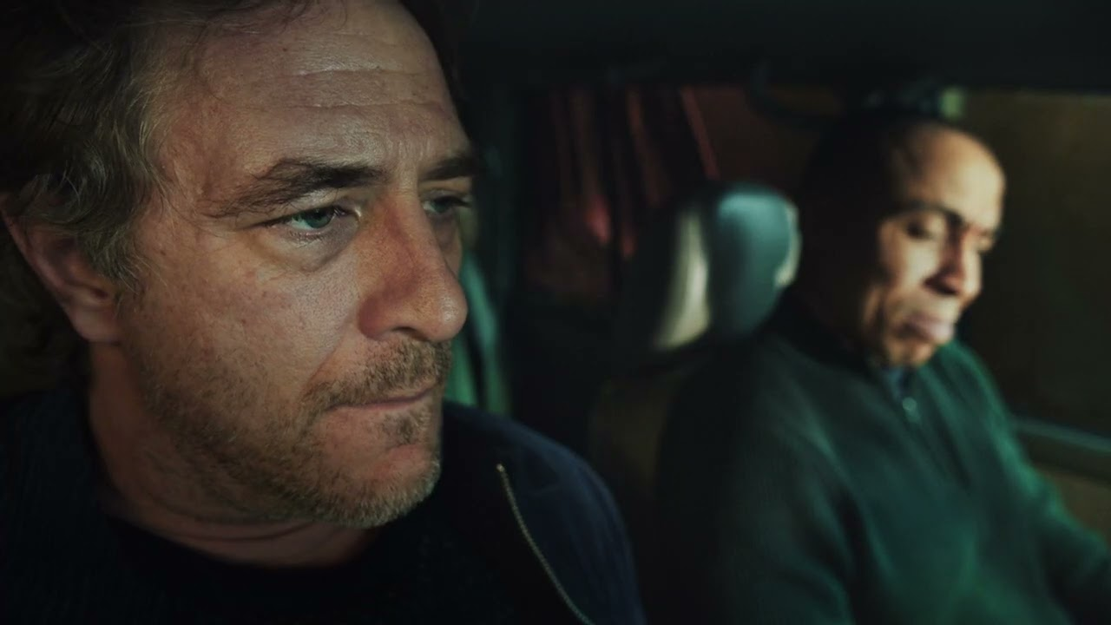
PROJECT
Kom uit je Kop
Wat? VLESP (Vlaams Expertisecentrum Suïcidepreventie) ontwikkelde de website www.komuitjekop.be voor mannen. 3 op 4 suïcides in Vlaanderen gebeuren door mannen. De nieuwe campagne 'Kom Uit Je Kop’ van VLESP wil psychische problemen bij mannen uit de taboesfeer halen en wil mannen (en hun omgeving) aanmoedigen 'uit hun kop' te komen en hulp te zoeken op de manier die het best bij hen past. Als man kan je terecht op de website www.komuitjekop.be voor tips en tools om je mentale gezondheid te versterken. Ook vind je hier verschillende persoonlijke videogetuigenissen van mannen die een moeilijke periode hebben overwonnen
Kostprijs? Gratis
Meer info? Telefoon: 056/44.07.94 E-mail: logo@logoleieland.be Website: www.komuitjekop.be
MENTAAL WELBEVINDEN

Slide 22
PROJECT
Kzitermee
Wat? De aandacht voor mentaal welzijn is de laatste jaren enorm toegenomen. In het kader van het intergemeentelijke preventiewerk werd daarom de website (www.kzitermee.be) ontwikkeld waar iedereen die het even moeilijk heeft, met een vraag zit of hulp zoekt terecht kan, voor zichtzelf of voor iemand anders. Op deze website wordt zowel het regionale als Vlaamse aanbod omtrent mentaal welzijn in kaart gebracht, zowel aanbod omtrent preventie en hulpverlening en dit zowel voor jongeren, volwassenen als professionals.
Op de website kan iedereen terecht die met iets zit, groot of klein. Maar ook mensen die preventief aan hun veerkracht willen werken kunnen er de nodige informatie vinden. De website dient daarbij als gids.
Op deze deelpagina kunnen jullie informatie vinden over hoe je als leerkracht jongeren kan helpen, naar welke instanties of websites je kan doorverwijzen, wat je kan doen in de klas of op school en hoe je jezelf kan bijscholen. Ook jongeren kunnen terecht op volgende pagina.
Kostprijs? Meer informatie over dit project kan je hier vinden. Wil je graag aan de slag met materialen zoals complimentenkaartjes, affiches, …? Bestellen kan eenvoudig via volgende link.
Meer info? Graag verder aan de slag rond deze campagne in de klas of in een schoolproject? Aarzel niet om ons te contacteren, wij helpen je verder! Tel: 056/44.07.94 E-mail: logo@logoleieland.be Website: www.kzitermee.be
Neem zeker ook eens een kijkje op de Instagrampagina en Youtubekanaal.
MENTAAL WELBEVINDEN

Slide 23
PROJECT
Veerkrachtige wandelingen
Wat? Met deze wandeling versterk je niet alleen de veerkracht van je studenten, maar verbeter je ook de sfeer in de klas en laat je studenten kennis maken met verschillende jongerenorganisaties, zowel binnen de hulpverlening als zij die een aanbod hebben omtrent ontspanning en vrije tijd. De studenten worden bewust gemaakt van het bestaan van de organisaties en krijgen een inkijk in hun werking, momenteel op een virtuele manier.
Doorheen de wandeling komen verschillende oefeningen aan bod die inzetten op respect voor elkaar, een positieve sfeer in de klas, versterken van de veerkracht, kwaliteiten en talenten, ontspanning en tot rust komen, sociale vaardigheden, welbevinden…
Als docent of school kan je zelfstandig aan de slag met het draaiboek voor de wandeling zelf, een achtergrondbundel waar je doorheen het ganse jaar mee aan de slag kan (met oefeningen, projecten en acties, zowel op klas- als schoolniveau) en een leerlingenbundel die kan worden meegegeven met de jongeren zelf.
Dit project werd ontwikkeld voor het secundair onderwijs, maar kan mits enkele aanpassingen ook gebruikt worden door Hogescholen.
Kostprijs? De draaiboeken zijn gratis op te vragen bij Logo Leieland via sharon@logoleieland.be
Meer info? Tel: 056/44.07.94 E-mail: logo@logoleieland.be Website: meer informatie vind je hier.
MENTAAL WELBEVINDEN

Slide 24
VORMING
Suïcidepreventie op school
Wat? Via een vorming voor zowel leerkrachten, leerlingenbegeleiders, CLB, directie… wordt gewerkt aan deskundigheidsbevordering en dit op maat van de school. Inhoudelijk kunnen volgende thema’s worden aangeboden: epidemiologie, suïcidaal proces, signalen, risico- en beschermende factoren, risico-inschatting, eigen attitude t.o.v. zelfdoding, interventiemogelijkheden en gesprekstips, samenwerking met externen, crisisinterventie, opvang van nabestaanden, en professional als nabestaande.
Kostprijs? Op maat
Meer info? Telefoon: 051/25.99.30 E-mail: suicidepreventie@cgglargo.be Website: meer informatie vind je hier.
MENTAAL WELBEVINDEN

Slide 25
BELEIDSMATERIAAL
Draaiboek suïcidepreventie op school
Wat? Een draaiboek suïcidepreventie ondersteunt de school in acties rond suïcidepreventie en communicatie met suïcidale leerlingen, medeleerlingen, ouders en nabestaanden. Het draaiboek suïcidepreventie biedt praktische tools omtrent: vroegdetectie en interventie, hulp in een crisissituatie, hulp na een suïcidepoging en hulp na een zelfdoding o.a. richtlijnen voor een klasgesprek. De suïcidepreventiewerking van het CGG kan jouw school bijstaan met de nodige tips en tricks in de opmaak en implementatie van een draaiboek suïcidepreventie.
Kostprijs? Het draaiboek is gratis hier te downloaden.
Meer info? Telefoon: 051/25.99.30 E-mail: suicidepreventie@cgglargo.be website: meer informatie vind je hier.
MENTAAL WELBEVINDEN

Slide 26
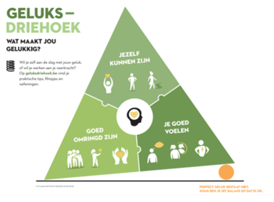
ONDERSTEUNING
Geluksdriehoek
Wat? Praten over hoe je je voelt, is niet simpel. Vooral voor kinderen en jongeren. Zij hebben nog niet de juiste woordenschat om uit te drukken hoe ze zich voelen. Een gesprek kan dus stranden op: “ça va met jou? Goh, ja, ça va zeker.” De geluksdriehoek, met haar bouwstenen en richtvragen, geeft jou als docent de nodige tools en woordenschat om mentaal welbevinden bespreekbaar te maken en leerlingen te sensibiliseren over het stukje ‘geluk’ dat ze zelf kunnen beïnvloeden.
Ontdek hier hoe je ermee aan de slag kan in je klas: https://www.gezondleven.be/settings/gezonde-school/de-geluksdriehoek-op-school
Kostprijs? Materialen gratis hier te verkrijgen bij Logo Leieland.
Meer info? Telefoon: 056/44.07.94 E-mail: logo@logoleieland.be Website: www.geluksdriehoek.be
MENTAAL WELBEVINDEN

Slide 27
ONDERSTEUNING
Theaterrichtlijnen ‘Geestig gezond op de planken’
Wat? Binnen de schoolcontext worden toneelvoorstellingen over zelfdoding afgeraden. Dit omdat jongeren extra kwetsbaar zijn voor zelfdoding en ook vatbaarder zijn voor eenzijdige beeldvorming. Bij jongeren is het dus extra belangrijk om bij het tonen van een toneelstuk over dit thema voldoende ondersteuning en omkadering te voorzien en je als organisator bewust te zijn van de voor- en nadelen van zo’n voorstelling. Als school wordt je hierin ondersteund door een infofiche met tips en aandachtspunten om een toneelstuk te beoordelen, informatie over een nabespreking en nazorg en het kaderen binnen een breder geestelijke gezondheidsbeleid. Overigens kan je ook een voorbeeld vinden van een voorbeeldbrief voor ouders, hulpkaartjes en een nabespreking.
Kostprijs? Gratis hier te downloaden.
Meer info? Telefoon: 056/44.07.94 E-mail: logo@logoleieland.be
MENTAAL WELBEVINDEN

Slide 28
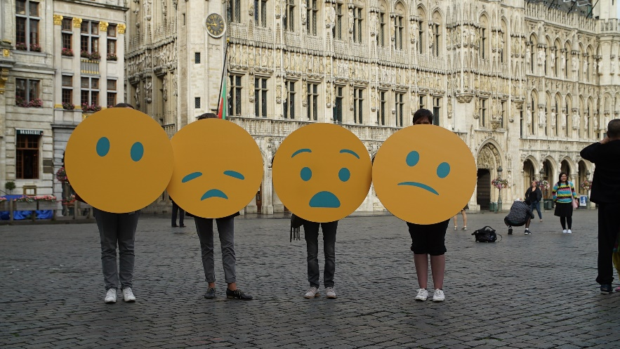
ONDERSTEUNING
4 voor 12
Wat? Eén op vier mensen krijgt in zijn of haar leven te maken met een psychisch probleem. Daarnaast geeft één op vier mensen aan dat ze zich niet goed in hun vel voelen. Toch is praten over psychische kwetsbaarheid nog steeds een taboe in Vlaanderen. Bijna 60% van wie psychische problemen heeft, praat er niet over en zoekt geen hulp. Het is dan ook belangrijk dat we alert zijn voor signalen die aantonen dat het mogelijks niet goed gaat met iemand en dat we hier iets mee doen. Met de campagne willen de organisatoren ook duidelijk maken dat iedereen hier een rol in kan spelen. De campagne vraagt aandacht voor 4 signalen die aantonen dat iemand niet goed in zijn vel zit. 4 voor 12 werd ontwikkeld door Te Gek!?, het Vlaams Expertisecentrum Suïcidepreventie en de Vlaamse Vereniging voor Geestelijke Gezondheid, met de steun van de Vlaamse Overheid. Meer info over deze campagne, getuigenissen, de campagnespot, … vind je op www.4voor12.be
Kostprijs? Gratis affiches en flyers hier te bestellen bij Logo Leieland.
Meer info? Telefoon: 056/44.07.94 E-mail: logo@logoleieland.be
MENTAAL WELBEVINDEN

Slide 29
PROJECT
#WijGrijpenIn
Wat? De campagne #WijGrijpenIn helpt ingrijpen bij seksueel grensoverschrijdend gedrag. Vzw Zijn en ZIJkant vzw trekken naar hogescholen en universiteiten met verschillende technieken om tussen te komen bij seksueel grensoverschrijdend gedrag: anderen betrekken, afleiden, afzonderen, aanspreken en aanwezig blijven.
Meer info? Website: https://www.allesoverseks.be/hoe-kan-je-helpen-als-je-seksueel-grensoverschrijdend-gedrag-ziet
RELATIES EN SEKSUALITEIT
Notes:
https://www.allesoverseks.be/hoe-kan-je-helpen-als-je-seksueel-grensoverschrijdend-gedrag-ziet -> link werkt niet!

Slide 30
EDUCATIEF MATERIAAL
Friends & Fun! (15 jaar tot 18+)
Wat?
Friends & fun! is een educatief pakket dat bestaat uit 5 sessies: Introductie, uitgaan en keuzes maken, uitgaan en middelengebruik, middelengebruik en agressie, middelengebruik en verkeer. Het pakket is er voor jongeren van 15 tot 18+ die op een risicovolle manier drinken of drugs gebruiken. Ongewild raken zij zo soms in risicovolle situaties verzeild. Hen helpen om op dat moment de meest verstandige keuze te maken is niet vanzelfsprekend. Met Friends & fun! laten we jongeren op een actieve manier nadenken en stimuleren we hen om bewuste - gezonde en veilige - keuzes te maken.
Het pakket kan je gebruiken in het beroeps- en deeltijds onderwijs, leertijd en deeltijdse vorming, in het jeugdwerk voor jongeren in maatschappelijk kwetsbare situaties en in de jeugdhulpverlening.
Kostprijs?
Het pakket en de PowerPointpresentatie zijn gratis hier te downloaden.
Meer info?
Tel: 056/44.07.94
E-mail: logo@logoleieland.be
Website: meer informatie vind je hier.
TABAK, ALCOHOL, DRUGS, GAMEN

Slide 31
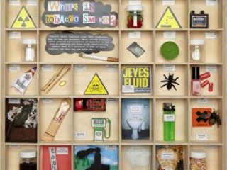
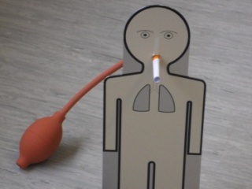
EDUCATIEF MATERIAAL
Visual display & rookrobot
Wat? Wist je dat tabaksrook meer dan 4.000 chemische stoffen bevat? En dat er daarvan minstens 60 kankerverwekkend zijn? De display geeft op visuele wijze weer welke chemische stoffen tabaksrook bevat. In sigarettenrook zit bijvoorbeeld butaan. Dat wordt in de display voorgesteld als de vloeistof in een aansteker. Koolstofmonoxide zit ook in uitlaatgassen en wordt in beeld gebracht door een auto. Teer wordt gelinkt aan de bekleding van het wegdek… Door midden van de rookrobot kan heel visueel aangetoond worden wat roken met je longen doet. De praktische test toont aan hoeveel teer er in de longen terechtkomt.
Kostprijs? Gratis hier en hier te ontlenen bij Logo Leieland.
Meer info? Telefoon: 056/44.07.94 E-mail: logo@logoleieland.be
TABAK, ALCOHOL, DRUGS, GAMEN

Slide 32
EDUCATIEF MATERIAAL
Studeren en medicatie gaan niet hand in hand
Wat?
Examenperiodes zijn voor iedereen stresserend. Prestatie- en tijdsdruk kunnen jongeren in deze periode helemaal uitputten. Sommigen nemen hun toevlucht tot stimulerende medicatie. Om beter te studeren, want je blijft langer wakker en fit. Andere studenten slikken slaap- en kalmeermiddelen om de zenuwen de baas te kunnen of beter te slapen. Een enkeling zoekt zelfs een oplossing in de combinatie van die medicijnen.
De folder ‘studeren en medicatie gaan niet hand in hand’ geeft meer informatie over de effecten en risico's van medicatie bij het studeren. Inclusief tips om de examens zonder pillen door te komen.
Kostprijs?
Je kan de folder hier gratis downloaden of bestellen (0,5 euro) bij de VAD
Meer info? Website: meer informatie vind je hier.
TABAK, ALCOHOL, DRUGS, GAMEN

Slide 33
PROJECT
Tournée Minérale
Wat?
In 2017 werd voor de eerste keer de sensibiliseringscampagne ‘Tournée Minérale’ opgestart dat oproept aan alle Belgen om in de maand februari een maand lang geen alcohol te drinken. Met de campagne ligt de focus vooral op de voordelen van het niet drinken van alcohol. Daarnaast wordt ook aangegeven dat alcohol drinken heel gewoon geworden is ondanks de vele risico’s die eraan verbonden zijn. Als school(team) kunnen jullie je ook inzetten om deel te nemen aan deze campagne. Zo kan je enkele activiteiten organiseren waarop alcoholvrije cocktails worden uitgedeeld, kunnen jullie de studenten aanmoedigen om deel te nemen aan deze actiemaand (uiteraard met de bedoeling om het alcoholgebruik te doen minderen)….
Meer info? Telefoon: 056/44.07.94 E-mail: logo@logoleieland.be Website: meer informatie vind je hier.
TABAK, ALCOHOL, DRUGS, GAMEN

Slide 34
PROJECT
Student zijn is…
Wat?
Uit onderzoek is gebleken dat vooral de minderheid - die meer dan tien glazen per week drinkt - het negatieve maatschappijbeeld over studenten en alcohol bepaalt. In de campagne ‘Student zijn is meer dan zuipen’ tonen studenten wat het studentenleven allemaal te bieden heeft en hoe relatief alcohol daarin is. Op die manier versterken ze de norm dat de meeste studenten verstandig omgaan met alcohol en zorg dragen voor elkaar. Deze campagne wil het draagvlak onder studenten vergroten om kritisch te blijven kijken naar de rol en plaats van alcohol.
Jongeren vertellen aan de hand van videofragmenten hoe ze omgaan met alcohol en geven een inkijk in hun eigen studentenleven.
Er is ook een instagrampagina waarop filmpjes en tips worden gedeeld.
Kostprijs?
Affiches zijn gratis hier te bestellen.
Meer info?
Website: meer informatie vind je hier en hier.
Filmpje ‘studenten amuseren zich ook zonder alcohol’ vind je hier.
TABAK, ALCOHOL, DRUGS, GAMEN

Slide 35
VORMING
Tabak, alcohol en drugs op school
Wat?
Via een vorming voor zowel leerkrachten, leerlingenbegeleiders, CLB, directie… doet men aan deskundigheidsbevordering en dit op maat van de school. Inhoudelijk kunnen volgende thema’s worden aangeboden: productinformatie, omgaan met gebruik, grenzen stellen, motiverende gespreksvoering,...
Kostprijs? Op maat
Meer info? Telefoon: 051/25.99.30 E-mail: preventieTAD@cgglargo.be Website: meer informatie vind je hier.
TABAK, ALCOHOL, DRUGS, GAMEN

Slide 36
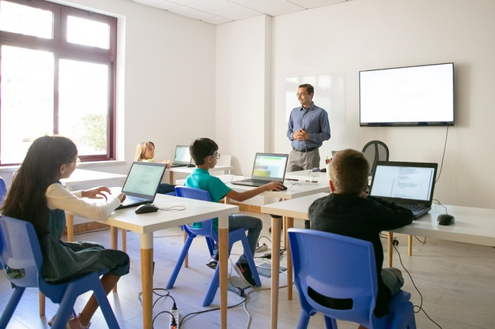
WORKSHOP
Infosessie rookstop
Wat? Wil je binnen je school graag een infosessie laten doorgaan omtrent roken en rookstop? Wil je jongeren informatie meegeven omtrent de nadelen en gevolgen van roken? Een erkend tabakoloog kan je hierbij verder helpen. Er wordt informatie gegeven over roken en rookgedrag, de manieren waarop je kan stoppen met roken… Logo Leieland kan je verder helpen bij het zoeken naar een tabakoloog en het aanleveren van materialen (folders, rookstopkaartjes…).
Kostprijs? 75 euro per uur + kilometervergoeding
Materialen gratis aan te vragen bij Logo Leieland
Meer info? Telefoon: 056/44.07.94 E-mail: logo@logoleieland.be
TABAK, ALCOHOL, DRUGS, GAMEN

Slide 37
BELEIDSMATERIAAL
Alcohol- en drugsbeleid op school (DOS)
Wat? Hoe gaat men op school op de beste manier om met alcohol, illegale drugs, genotsmiddelen, psychoactieve medicatie, gokken en problematisch gamen? Een Drugbeleid op School (DOS) biedt een antwoord op deze vragen. Met een drugbeleid anticipeer je als school op mogelijke problemen rond tabak, alcohol of drugs. Een Drugbeleid Op School is opgebouwd rond de pijlers: regelgeving, begeleiding, educatie en structurele maatregelen. De preventiedienst van CGG Largo kan u coachen bij de opmaak van een drugbeleid op school. Je kan met de gids van de VAD (werkvormen, tips, achtergrondinformatie en good practices) ook zelfstandig aan de slag.
Kostprijs? Gratis Gids van VAD gratis hier te downloaden.
Kostprijs coaching: op aanvraag
Meer info?
Telefoon: 051/25.99.30 E-mail: preventieTAD@cgglargo.be
TABAK, ALCOHOL, DRUGS, GAMEN

Slide 38
ONDERSTEUNING
Basisadviezen mondgezondheid
Wat? Deze folder (omtrent doelgroep jongeren en volwassenen) met tekst en illustraties geeft tips voor een gezonde mond: Welke tandenborstel gebruik je best? Hoeveel fluoride zit er in je tandpasta? Wat is mondvriendelijke voeding? De basisadviezen van Gezonde Mond proberen hierop een antwoord te geven.
Kostprijs? Gratis hier te downloaden.
Meer info? Tel: 056/44.07.94 E-mail: logo@logoleieland.be Website: meer informatie vind je hier.
HYGIËNE

Slide 39
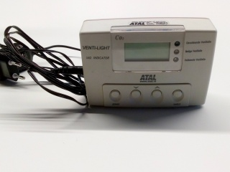
EDUCATIEF MATERIAAL
CO2-meter
Wat? In het kader van projecten kan de CO2-meter ontleend worden. Dit maakt de luchtkwaliteit binnen een bepaalde ruimte zichtbaar en signaleert over het belang van ventilatie.
Kostprijs? Gratis hier te ontlenen.
Meer info? Tel: 056/44.07.94 E-mail: logo@logoleieland.be Website: meer informatie vind je hier.
GEZONDHEID EN MILIEU

Slide 40
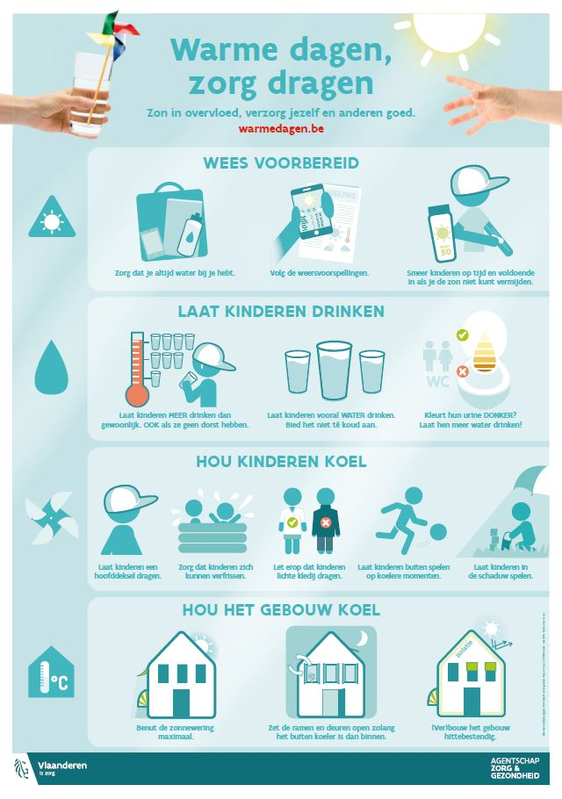
EDUCATIEF MATERIAAL
Warme dagen
Wat? Maak als school mee de campagne ‘Warme dagen’ bekend via bijvoorbeeld de affiche, facebookberichten met tips, afbeeldingen…
Kostprijs? Gratis hier te downloaden en te bestellen.
Meer info? Tel: 056/44.07.94 E-mail: logo@logoleieland.be Website: meer informatie vind je hier.
GEZONDHEID EN MILIEU

Slide 41
EDUCATIEF MATERIAAL
Wees niet gek, doe de tekencheck
Wat? Er zijn heel wat misverstanden omtrent teken, tekenbeten en de ziekte van Lyme. De campagne “Wees niet gek- Doe de tekencheck” wil mogelijke misverstanden corrigeren en informeert wat je kan doen om de ziekte van Lyme te voorkomen of te genezen. De campagne besteed aandacht aan 3 duidelijke handelingen die belangrijk zijn voor preventie: controleren, verwijderen en de symptomen opvolgen. Als school is het zeker ook belangrijk om hiervoor voldoende aandacht hebben. Folders, affiches, afbeeldingen en andere educatieve materialen kunnen hierbij van pas komen. Deze zijn te vinden op de website http://tekenbeten.be/gratis-campagnemateriaal-voor-organisaties
Kostprijs? Gratis: Het educatief materiaal is gratis hier te downloaden.
Meer info? Telefoon: 056/44.07.94 E-mail: logo@logoleieland.be Website: www.tekenbeten.be
GEZONDHEID EN MILIEU

Slide 42
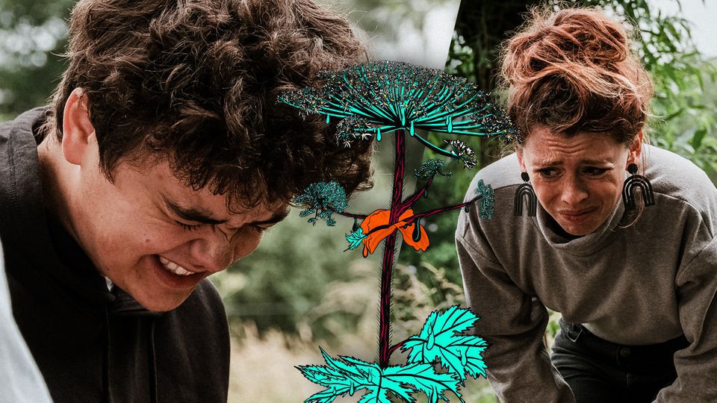
EDUCATIEF MATERIAAL
Schijtluizen – reuzeberenklauw en eikenprocessierups
Wat? Informatief programma waarin dieren en planten van bij ons getrotseerd worden. Wat gebeurt er wanneer je gebeten, gestoken of geprikt wordt? Twee afleveringen gaan over de Reuzeberenklauw en de eikenprocessierups.
Dit werd uitgezonden op Ketnet, maar is even goed informatief voor oudere leeftijden.
Kostprijs? Gratis te bekijken via:
Schijtluizen - Reeks 1: Aflevering 14 – Reuzenberenklauw
Schijtluizen - Reeks 1: Aflevering 11 - Eikenprocessierups
Meer info? Website: meer informatie vind je hier.
GEZONDHEID EN MILIEU

Slide 43
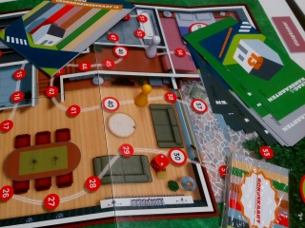
EDUCATIEF MATERIAAL
Gezondheidsstraat 13
Wat? Het spel laat de spelers nadenken over de gevaren in het binnenmilieu van hun woning. Aan de hand van vragen doorlopen ze alle kamers van het huis. Volgende onderwerpen en vragen komen daarbij aan bod:
Wat met vocht en schimmel in de woning?
Hoe ga je best om met asbest?
Hoe vermijd je CO-vergiftiging?
Waarom is ventilatie zo belangrijk?
Kostprijs? Gratis hier te ontlenen bij Logo Leieland of aan te kopen voor 15 euro.
Meer info? Telefoon: 056/44.07.94 E-mail: logo@logoleieland.be Website: meer informatie vind je hier.
GEZONDHEID EN MILIEU

Slide 44
EDUCATIEF MATERIAAL
Gezondheidsrally
Wat? De gezondheidsrally is een quiz waarbij je al wandelend tips en adviezen over het thema Gezondheid en Milieu leert. Je kan de rally apart organiseren, maar hij kan ook deel uitmaken van een gezondheidsproject of versterkt worden door een andere actie.
Kostprijs? Gratis hier te downloaden.
Meer info? Telefoon: 056/44.07.94 E-mail: logo@logoleieland.be Website: meer informatie vind je hier.
GEZONDHEID EN MILIEU

Slide 45
EDUCATIEF MATERIAAL
Ventileren
Wat? In deze luchtige aflevering bespreken we (onder andere) hoe vaak je je ramen moet openzetten om de lucht in je huis gezond te houden. En wist je dat zelfs een kast een uitstoot heeft?
Kostprijs? Gratis hier te downloaden.
Meer info? Telefoon: 056/44.07.94 E-mail: logo@logoleieland.be Website: meer informatie vind je hier.
GEZONDHEID EN MILIEU

Slide 46
BELEIDSMATERIAAL
Gezonde school
Wat? Gezonde school is de website met alle informatie die van belang is bij het uitwerken van een gezondheidsbeleid op school. Je kan er ondersteunende instrumenten terugvinden voor de opmaak van je beleid, nieuwsitems en een overzicht van kwalitatieve pakketten en materialen.
Meer info? Telefoon: 056/44.07.94 E-mail: logo@logoleieland.be Website: www.gezondeschool.be
THEMA-OVERSTIJGEND

